Slide 1
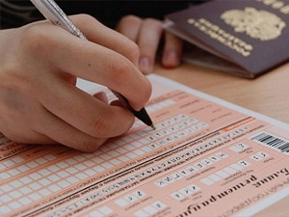
ЕГЭ и ОГЭ:
СОВЕТЫ ПСИХОЛОГА РОДИТЕЛЯМ ВЫПУСКНИКОВ

Slide 2
Интернет - наш помощник
При подготовке к экзаменам можно использовать такие сайты как:
Федеральный институт педагогических измерений (ФИПИ) (fipi.ru),
Информационная поддержка ЕГЭ и ОГЭ: http://www.ctege.org/ Мощный ресурс, свежие новости, есть библиотека книг по подготовке к ЕГЭ и ОГЭ и.т.д.
Московский институт открытого образования СтатГрад

Slide 3

Нельзя научиться плавать, стоя на берегу!
Именно родители могут помочь своему ребенку наиболее эффективно распорядиться временем и силами при подготовке к экзаменам. Помощь взрослых очень важна, поскольку человеку, кроме всего прочего, необходима еще и психологическая готовность.

Slide 4
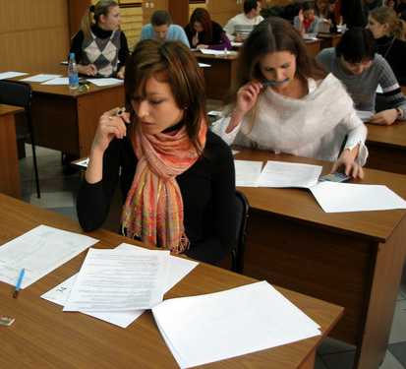
Экзамен – стрессовая ситуация
Тревожность
перед экзаменом–
это нормальное состояние.

Slide 5
Почему дети так волнуются?
Сомнение в полноте и прочности знаний
Стресс незнакомой ситуации
Стресс ответственности перед родителями и школой
Сомнение в собственных способностях: в логическом мышлении, умении анализировать, концентрации и распределении внимания
Психофизические и личностные особенности: тревожность, неуверенность в себе

Slide 6

Чтобы поддержать ребенка, необходимо:
опираться на сильные стороны ребенка;
проявлять веру в ребенка, понимание его проблем,
уверенность в его силах;
создать дома обстановку дружелюбия и уважения;
быть одновременно твердым и добрым, но не выступать в роли судьи;
демонстрировать, что понимаете его переживания.

Slide 7

Помните, что экзамены сдает ваш ребенок,
поэтому оградите его от своих переживаний.
Ребенку всегда передается волнение родителей.

Slide 8
Психофизиологическая помощь родителей
15
1. Режим дня:
не заниматься по ночам – заканчивать занятия не позже 22:00;
перед сном – около часа отдыха и переключения внимания;
сон не меньше 8-ми часов

Slide 9
16
2. Выпускнику оптимально заниматься периодами по 1,5 часа с получасовыми перерывами и с применением в них приемов переключения внимания

Slide 10
3. Помните, что полноценное питание особенно важно для ребенка на этапе подготовки к экзаменам. Постарайтесь увеличить количество натуральных продуктов и снизить
количество фастфуда.
Обратите внимание!
Такие продукты, как рыба, творог, орехи, курага и т.д. стимулируют работу головного мозга.

Slide 11
Повторение - мать учения
Основные формулы и определения можно выписать на листочках и повесить над письменным столом, над кроватью и т.д.

Slide 12
Подготовьте различные варианты тестовых заданий по предмету (сейчас существует множество различных сборников тестовых заданий).
Заранее во время тренировки по тестовым заданиям приучайте ребенка ориентироваться во времени и уметь его распределять. Тогда у ребенка будет навык умения концентрироваться на протяжении всего тестирования, что придаст ему спокойствие и снимет излишнюю тревожность.

Slide 13

Удачи и успехов на экзаменах нашим детям!

